Slide 1

MÔN: ĐẠO ĐỨC
Bài 7: Bảo quản đồ dùng cá nhân (Tiết 2)
Giáo viên: Nguyễn Thị Lan Hương
Sách kết nối tri thức với cuộc sống – Lớp 2
Năm học 2024-2025

Slide 2
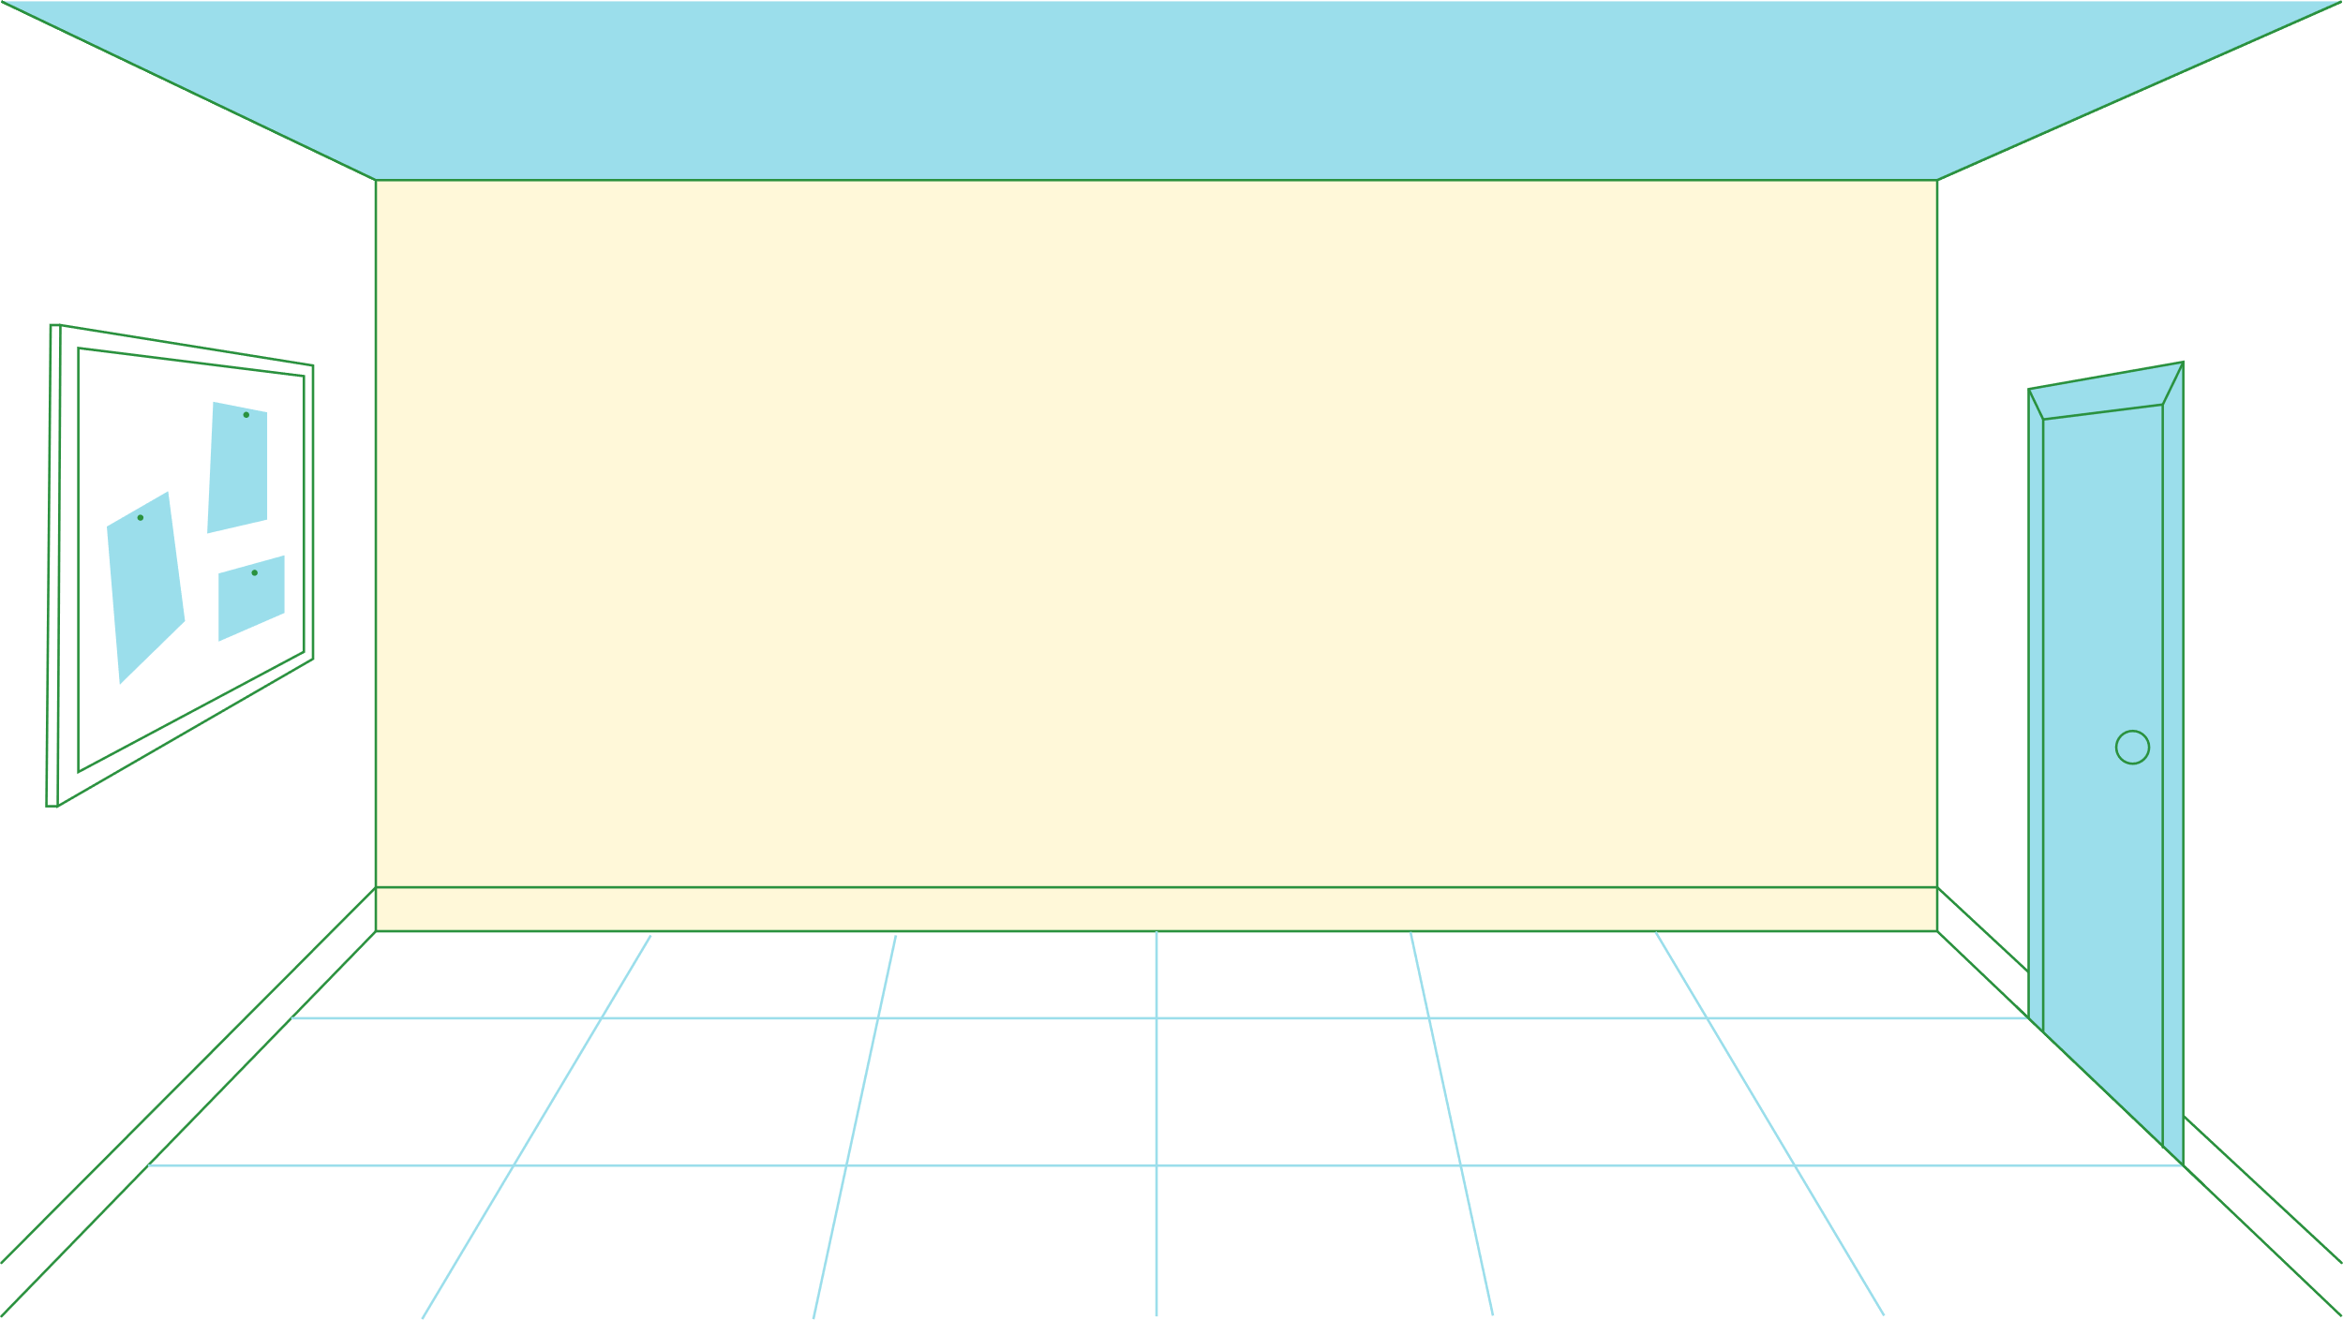










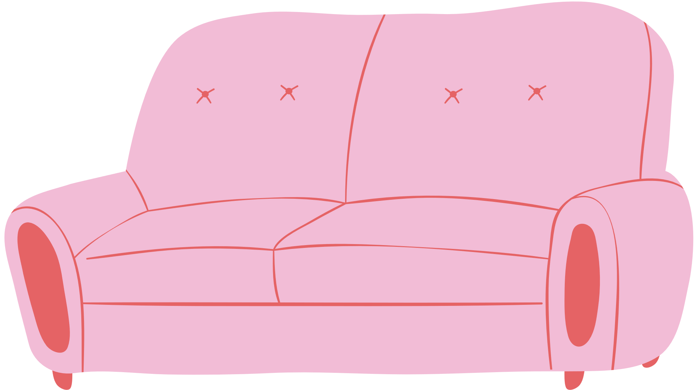


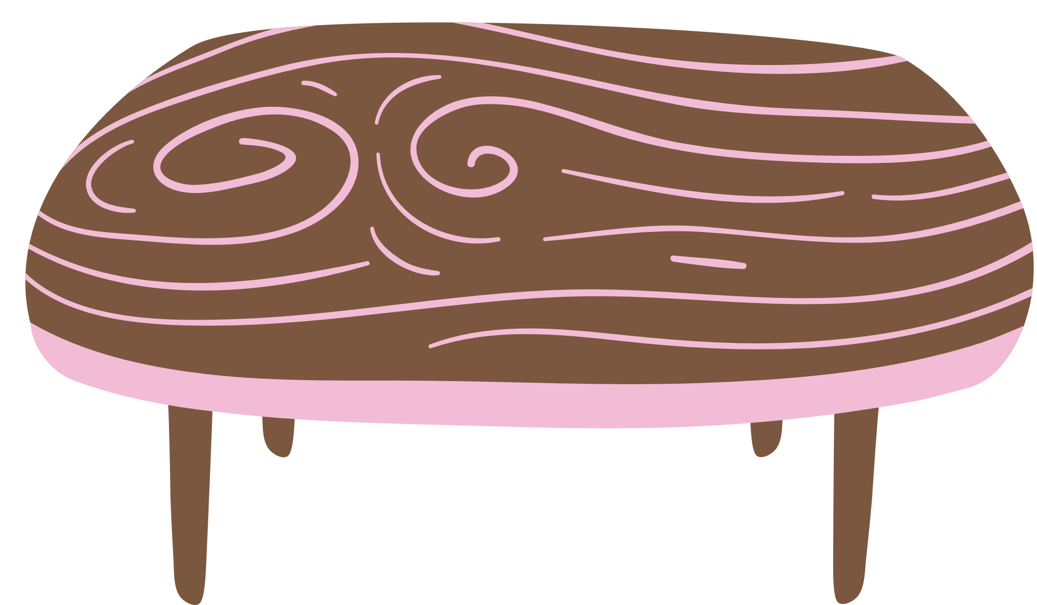
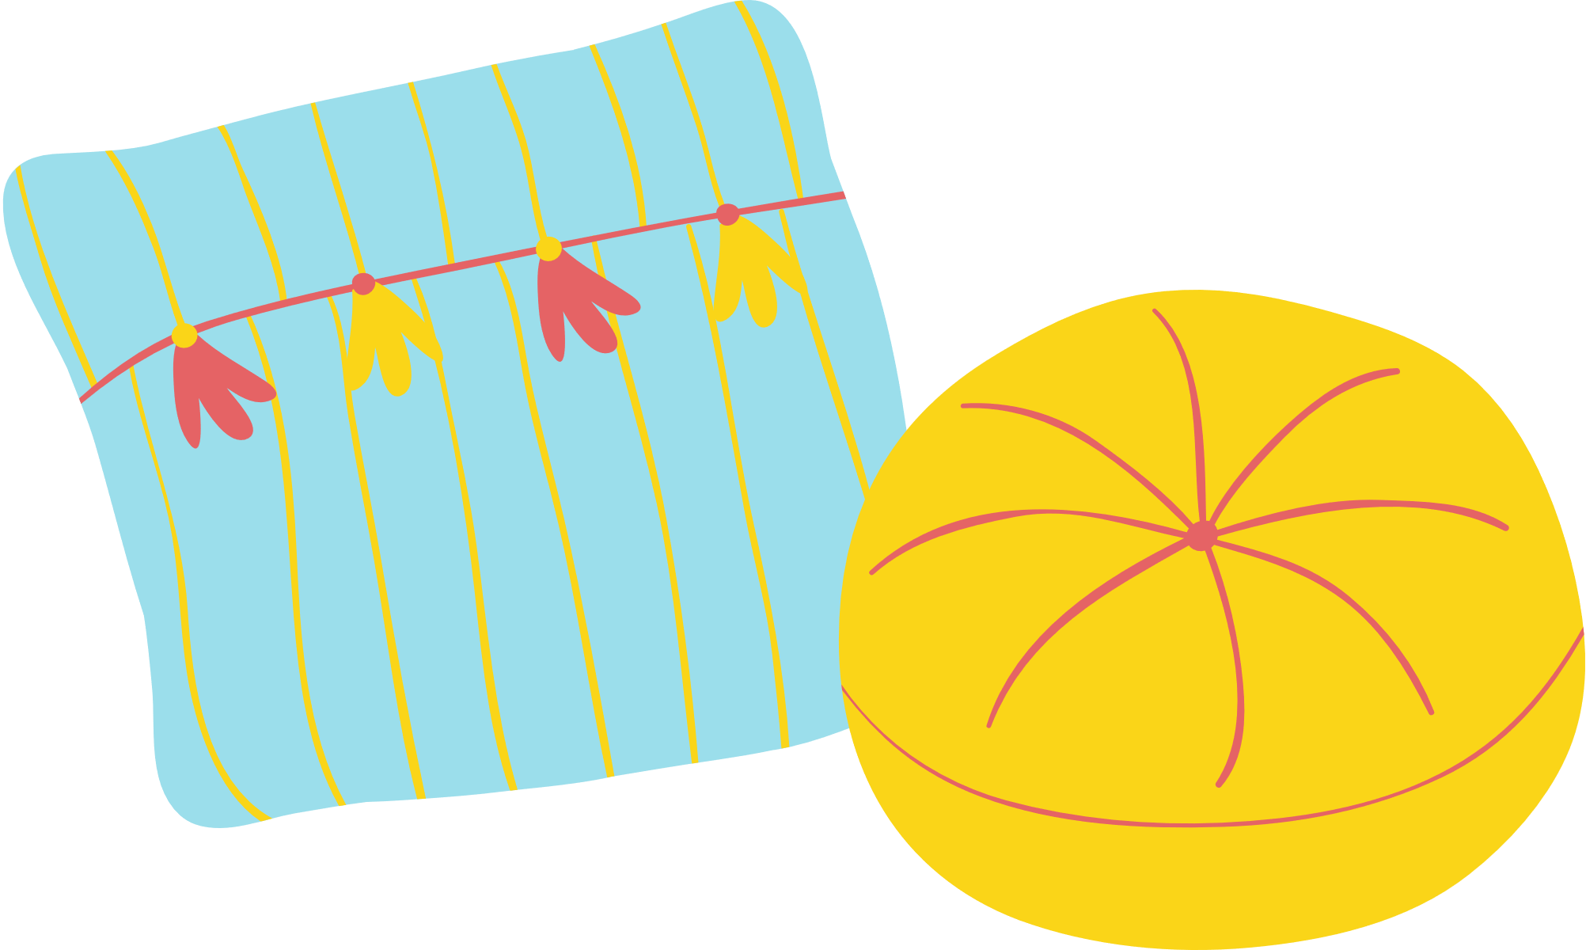
KHỞI ĐỘNG

Slide 3

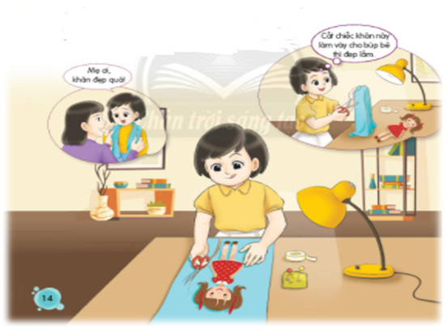



Kể câu chuyện "Nhà thiết kế thời trang" theo tranh

Slide 4


Slide 5



Điều gì đã xảy ra với chiếc khăn của Na???

Slide 6

Nêu cảm nhận của em về việc làm của Na???

Slide 7

Kiến tạo tri thức mới

Slide 8
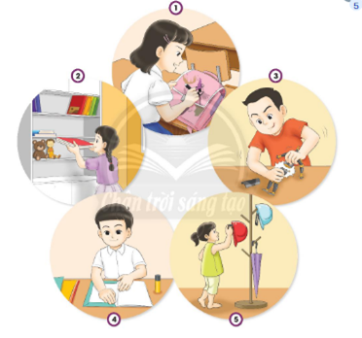





Bạn nào trong tranh biết bảo quản đồ dùng cá nhân?

Slide 9
2. Nêu thêm một số việc cần làm để bảo quản đồ dùng cá nhân?
- Em cất sách vở đã học xong lên giá sách
- Em bảo quản sách vở luôn phẳng phiu.
- Em cất đồ chơi gọn gàng, cẩn thận vào trong tủ đựng đồ chơi.

Slide 10
3. Vì sao cần bảo quản đồ dùng cá nhân?
Cần bảo quản đồ dùng cá nhân là vì khi cần dùng đến đồ mình cần lấy sẽ dễ dàng, tiện nghi và tiết kiệm thời gian tìm kiếm.

Slide 11



LUYỆN TẬP

Slide 12
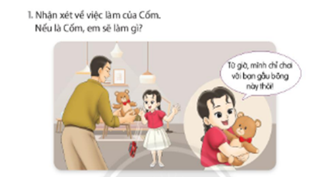


Slide 13
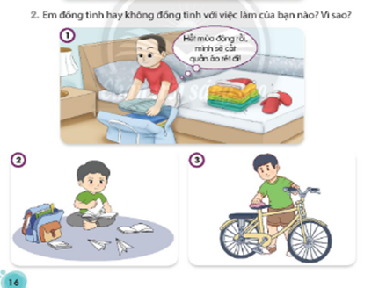

Slide 14

Ghi nhớ:
Luôn nâng niu, bảo quản
Mọi đồ dùng cá nhân
Bên nhau ta gắn bó
  Như những người bạn thân

